Slide 1



TEAM PROJECT
Travel Quest
FINAL관통 프로젝트
SSAFY 대전 5반 10팀

Slide 2
목차
01
프로젝트 개요
05
개발 결과
02
팀 구성원 소개
06
기대 효과
03
프로젝트 진행일정
07
개발 후기
04
시장 분석

Slide 3
01
프로젝트 개요
프로젝트 기획 배경
프로젝트의 목적 및 목표
‘혼행’ 트렌드 확산
2030 Z세대 중심으로 혼자 여행을 떠나는 이들이 늘어나며, 심리적·실무적 준비 부담 증가
기존 여행 앱의 한계
트리플·마이리얼트립 등은 ‘계획·예약’ 중심, 동행 매칭·실시간 협업 기능 부재
맞춤형 동행 수요
일정·장소·성향을 종합한 최적의 동행 매칭과 사전 커뮤니케이션 필요
목적
여행(던전)을 기반으로 최적의 동행(파티)을 매칭하고, 실시간 협업을 통해 준비 과정을 원스톱으로 지원하자!
목표
일정·장소·MBTI 매칭 알고리즘 구현
복잡한 여행계획 없이 유저의 성향에 따라 매칭 유도
WebSocket 기반 실시간 채팅 & 일정 에디터
채팅창과 일정 뷰를 동시에 제공하여 파티원 간 효율적 협업 실현
여행 정보 통합 관리
숙소·교통편 링크 저장, 미션 인증기능으로 여행 전반 흐름 기록

Slide 4


02
팀원 소개
양준하
신승용
던전, Spring AI, 퀘스트
인증·인가, 채팅, 파티
Spring Scheduler 기반 던전 생성
Spring AI를 통한 퀘스트
OAuth+OIDC 인증
Web Socket + STOMP 기반 채팅

Slide 5
03
프로젝트 진행 일정
1
2
3
4
기획 및 시장조사
ERD 및
시스템 아키텍처 설계
개발 및 버그 수정
문서 작성 및 발표

Slide 6
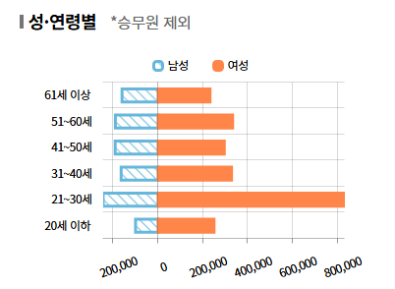
04
시장 분석
목표시장 분석
MZ세대(20~39세) 여행객 비중 확대
전체 자유 여행객 중 약 50% 차지
1인당 평균 여행 소비액 연 200만원 이상
모바일 중심 예약·소통 채널 사용
2030 세대의 90% 이상이 모바일 앱으로 정보 탐색 및 예약
SNS 기반 정보 공유·후기 소비 활발
동행 매칭 시장 가능성
국내 온라인 동행 구하기 검색량 연간 30만 건 이상
파티 매칭·소셜 여행 수요 꾸준히 증가

Slide 7


04
시장 분석
경쟁 분석
마이리얼트립, 트리플
일정 생성·정보 제공 중심, 커뮤니티 기능 미흡
차별화 포인트
MBTI 기반 유저 매칭 플랫폼 제공
게이미피케이션 요소 결합 → 몰입감·재방문율 상승

Slide 8
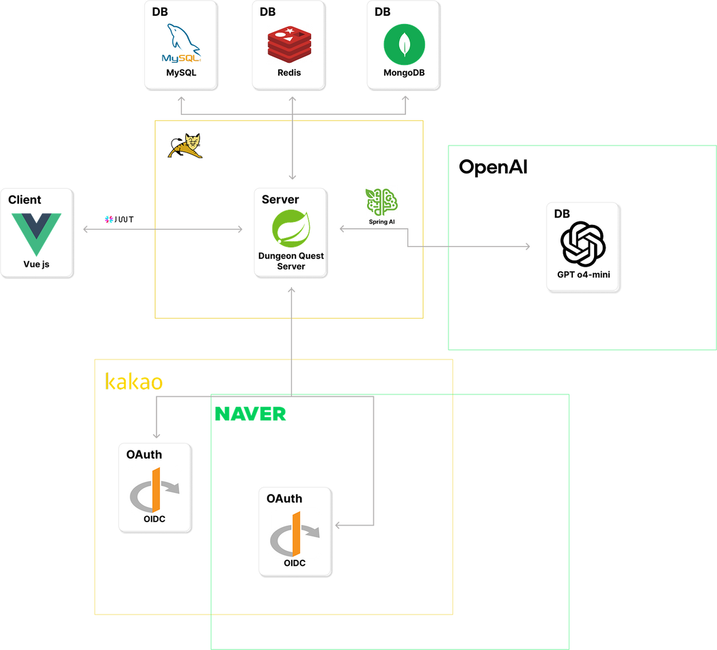
05
개발환경 및 시스템 아키텍처

Slide 9
05
시연
시연 동영상

Slide 10



05
OAuth + OIDC 적용
OAuth 2.0
OpenID Connect
권한 위임(Authorization) 프로토콜
리소스 서버 접근을 위한 액세스 토큰 발급
액세스 토큰, (선택) 리프레시 토큰
OAuth 2.0에 인증(Authentication) 계층을 추가한 프로토콜
사용자 신원 검증 및 ID 토큰을 통한 정보 제공
액세스 토큰, (선택) 리프레시 토큰, ID 토큰(JWT)

Slide 11
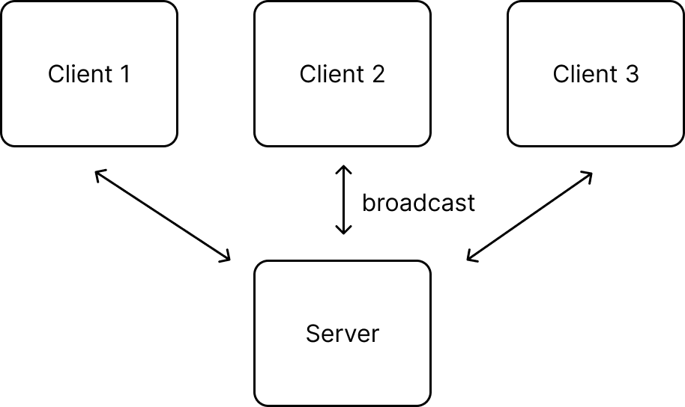
05
채팅 서비스 구현
WEB SOCKET + STOMP

Slide 12


05
채팅 서비스 구현
상태를 위한 REDIS
채팅 메세지마다 DB조회 발생
채팅방 단위의 접속 상태 관리

Slide 13

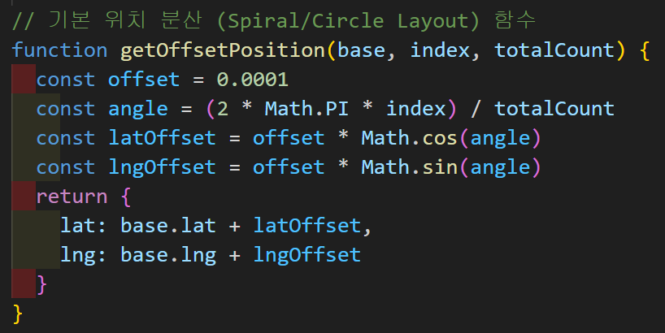
05
동심원 배치 알고리즘
💡 사용자 입장에서 모든 던전 마커를
정확히 클릭 가능! (UX 개선)
Vue.js 지도 위 마커 동심원 배치
여러 던전이 같은 대표 여행지를 갖는 경우, 마커가 겹쳐 클릭 불가 문제 발생
해결: 각 마커를 기준 위치에서 동심원 형태로 분산 배치
던전 수만큼 각도(θ)를 나누고, cos/sin을 이용해 위치 오프셋 계산

Slide 14
05
프로시저 & 스케줄러
프로시저
자동 던전 생성 시스템
일련의 SQL 명령어들의 집합
프로시저 기반 던전 생성 로직
중복 방지 & 난이도 자동화 → 데이터 일관성 향상
자동 던전 생성 스케줄링
관리자 개입 없이 (ex.매일) 지정된 개수의 무작위 던전 자동 생성
스케줄러
지정된 시간 간격이나 특정 시점에 자동으로 실행되어야 하는 작업 수행

Slide 15
05
생성형 AI 기반 데이터 생성
1차
2차
3차
4차
Attraction
(여행지) List
JSON 데이터 +
🧠 GPT Prompt
JSON 데이터
QuestPrompt
검증
JSON 직렬화
응답 JSON 수신
QuestPrompt List로 역직렬화
DB에 Quest
(퀘스트) 저장

Slide 16



06
기대효과
일정 계획 시간 단축
알고리즘과 AI를 통해 생성된 여행지와 일정을 따라 여행
몰입도 증가
게이미피케이션을 통해 일반적인 여행 매칭이 아닌 몰입도 있는 여행 경험 제공
원스톱 여행 지원
여행지와 일정, 커뮤니케이션까지 원스톱으로 지원하여 편의성 제공

Slide 17
07
개발 후기
양준하
신승용
재미있는 컨셉에 기능 설계 👍🏻
AI 활용 기능 구현할 수 있어서 만족
잠온다 (졸리다 X)
1주일 간 해커톤하는 기분
전반적인 WEB 개발 이해
프로젝트 전 미리 복습해서 다행

Slide 18


08
질문과 답변
&

Slide 19

감사합니다

